Slide 1
Fakultätsname XYZ Fachrichtung XYZ Institutsname XYZ, Professur XYZ
Informatik und Gesellschaft
Dresden, 16.06.2014

Slide 2
01 Einführung
Wie beeinflusst Bitcoin die Wirtschaft?
TU Dresden, 14.06.14
Präsentationsname XYZ
Folie <number> von XYZ

Slide 3
02 Bitcoin
Gold: die ewige Währung
Gold ist sehr stabil
Die gesamte Menge ist begrenzt
TU Dresden, 14.06.14
Präsentationsname XYZ
Folie <number> von XYZ

Slide 4
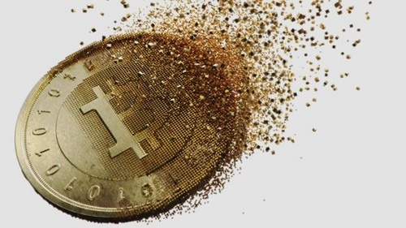
02 Bitcoin
Bitcoin ist das Gold in der digitalen Welt
Die Menge von Bitcoin ist begrenzt
Bitcoin kann unbegrenzt aufgeteilt werden
TU Dresden, 14.06.14
Präsentationsname XYZ
Folie <number> von XYZ

Slide 5
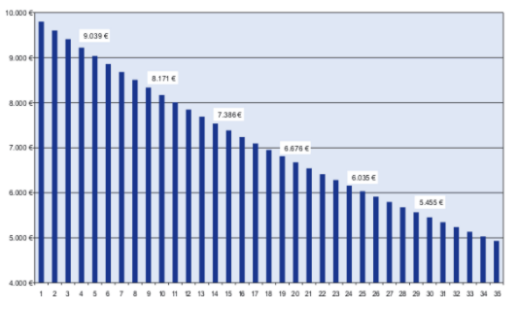
02 Bitcoin
Bitcoin ist das Gold in der digitalen Welt
Der Wertverfall von 10.000 Euro bei durchschnittlich zwei Prozent Information in 30 Jahren.
Grafik: FVP Gesellschaft für Finanz-und Vermögensplanung mbH
[http://www.fvp-gmbh.de/images/vaa2007-2.gif]
TU Dresden, 14.06.14
Präsentationsname XYZ
Folie <number> von XYZ

Slide 6

02 Bitcoin
Bitcoin ist das Gold in der digitalen Welt
8 Milliarden Menschen
(in Jahren 2020)[1]
21 Millionen Bitcoins
0,00262500 Bitcoin per Person
[1]http://zh.wikipedia.org/wiki/File:World-Population-1800-2100.svg
TU Dresden, 14.06.14
Präsentationsname XYZ
Folie <number> von XYZ

Slide 7
02 Bitcoin
Bitcoin ist das Gold in der digitalen Welt
Heutzutage kann ein Bitcoin bis auf 100.000.000 Satoshis aufgeteilt werden
262.500 Satoshis per Person
TU Dresden, 14.06.14
Präsentationsname XYZ
Folie <number> von XYZ

Slide 8
02 Bitcoin
Billige und Schnelle Überweisung
bitcoin.de
Euro
Dollar
Paypal
TU Dresden, 14.06.14
Präsentationsname XYZ
Folie <number> von XYZ

Slide 9
02 Bitcoin
Billige und Schnelle Überweisung
Überweisungsweise | Bearbeitungsgebühr
Bitcoin | c.a. 3,5%
Paypal | c.a. 8%
[http://p2pbucks.com/?p=6881]
TU Dresden, 14.06.14
Präsentationsname XYZ
Folie <number> von XYZ

Slide 10
02 Bitcoin
Billige und Schnelle Überweisung
bitcoin
bitcoin
P2P
Euro
Euro
Bank
TU Dresden, 14.06.14
Präsentationsname XYZ
Folie <number> von XYZ

Slide 11
01 Kapitel XYZ
Unterpunkt XYZ
Überschrift 1
Text
TU Dresden, 14.06.14
Präsentationsname XYZ
Folie <number> von XYZ

Slide 12

TU Dresden, 14.06.14
Präsentationsname XYZ
Folie <number> von XYZ

